Slide 1
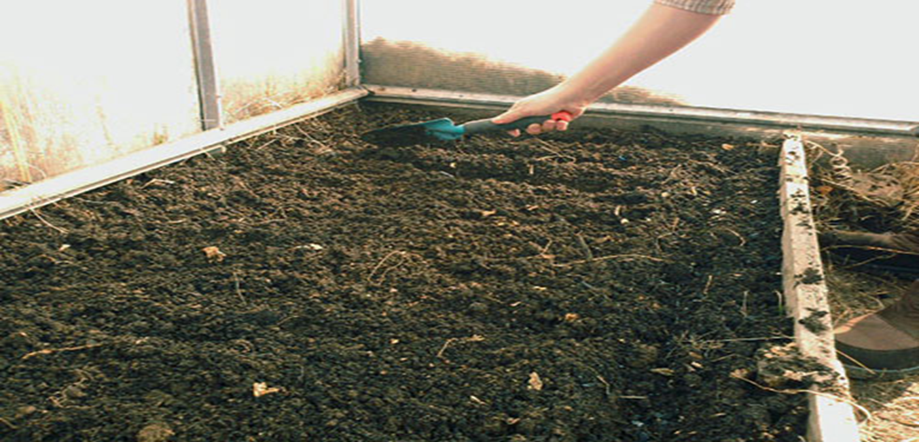
Príprava pôdy pre výsevy, riadkovanie Povrchové spracovanie pôdy

Slide 2
Pôdu na výsev semien zeleniny treba starostlivo pripraviť.
Záhony majú byť jemne pohrabané s primerane vlhkou pôdou.
Jarná sejba sa používa pri zeleninách určených na skorý zber a pri zeleninách s dlhým vegetačným obdobím.
Vysiate semená dobre využijú pôdnu vlahu.
Vzídené rastliny zase správne zakoreňujú a postupne sa otužujú.

Slide 3
Pôdu vo fóliovníku ste mali pripraviť na tohoročnú sezónu ešte na jeseň.
Vtedy sa totiž pôda v zakrytom priestore zásobí živinami z organického hnojiva - maštaľného hnoja.

Slide 4
Pôdu treba dobre prekypriť, aby rastliny ľahšie zakorenili.
Prekopanú pôdu po zime musíme prevzdušniť a urovnať povrch.
Toto urobíme rotavátorom, alebo jednoducho hrabľami.

Slide 5
Hnojenie pred výsevom
Pred výsadbou alebo výsevom môžete ešte použiť:
priemyselné hnojivo
granulovaný maštaľný hnoj či slepačí trus
doma vyrobený kompost

Slide 6
Riadkovanie
Každý druh zeleniny má určený spon v ktorom sa vysieva. Podľa toho sa určuje aj vzdialenosť riadkov medzi sebou. Rastliny, ktoré po vzídení narastú to väčších rozmerov obyčajne majú riadky viac vzdialené od seba ako tie čo narastajú do menších rozmerov.

